Slide 1
以赛亚书1：1-20 止住作恶，学习行善
2019.3.24

Slide 2
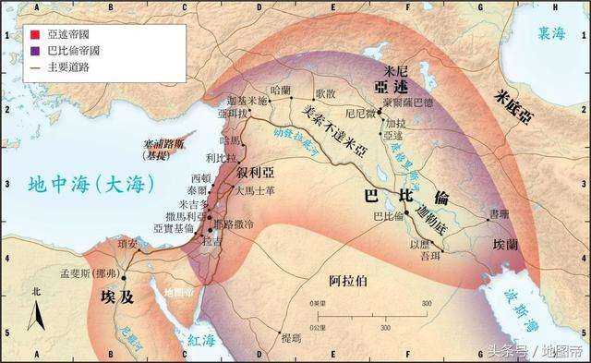
腓尼基
亚兰
以色列
亚扪
非利士
摩押
犹大
以东

Slide 3
2-4节 悖逆的儿女
神对以色列民：
养育、管教、慈爱、信实
以色列民对神：
悖逆、离弃、藐视、疏远

Slide 4
5-9节 有些苦难是神的严厉责罚
从前神祝福以色列，以色列也犯罪（何10：1）
此刻神责罚以色列，以色列也不悔改（赛1：5-9）

Slide 5
腓尼基
亚兰
以色列
亚扪
非利士
摩押
犹大
以东

Slide 6
盼望1——责罚中的怜悯：余民（1：9）
大洪水余民——挪亚一家
所多玛余民——罗得及两女
犹大国余民——上帝审判中幸存的人
最终的余民——接受耶稣救赎的人

Slide 7
10-15节 虚伪的敬虔
免死金牌？犯罪许可证？
罗3：31；6：1-2。林前6：15
罗11：20-22
彼前2：16

Slide 8
16-17节 止住作恶，学习行善
1、选择——只能二选一，没有第三条道路。
善与恶
弃恶择善。诗1。弃恶就意味着行善，行善就意味着弃恶。
对与错
Stop doing wrong; learn to do right.
神与罪
离弃自己的罪，归向神。像高低杠，离开这个杠的时候必须抓住那个杠。
神与魔鬼
雅4：7-8。

Slide 9
16-17节 止住作恶，学习行善
2、行善（做对的事）就意味着与恶（错的事）作斗争。
既与自己的恶作斗争，又与社会上的恶作斗争。
既要对付自己，也要服侍他人。
应当做什么——“要止住作恶，学习行善，寻求公平，解救受欺压的，给孤儿伸冤，为寡妇辨屈。”
怎样才能做到——靠自己的意志？还是靠神的恩典？

Slide 10
盼望2——罪得洗净（1：18）
赛1：6
赛53：5
赛30：26
赛42：3

Slide 11
19-20节 神重申与以色列人的约
盼望3——吃地上的美物（19节）
吃vs. 被吞灭（被吞吃）

Slide 12
两种人的对比
悖逆神的人 | 听从神的人
持续作恶 | 弃恶从善
罪像朱红 | 变成雪白
红如丹颜 | 白如羊毛
喜爱贿赂，追求赃私，不为孤儿伸冤，不为寡妇立案 | 寻求公平，解救受欺压的，给孤儿伸冤，为寡妇辨屈
被刀剑吞吃 | 吃地上的美物
枯干、焚毁、灭亡 | 蒙救赎

Slide 13
“恶人若回头离开所作的一切罪恶、谨守我一切的律例、行正直与合理的事、他必定存活、不至死亡。他所犯的一切罪过都不被记念、因所行的义、他必存活。
义人若转离义行而作罪孽、照着恶人所行一切可憎的事而行、他岂能存活么。他所行的一切义、都不被记念、他必因所犯的罪所行的恶死亡。”
（结18:21-24）

